Slide 1


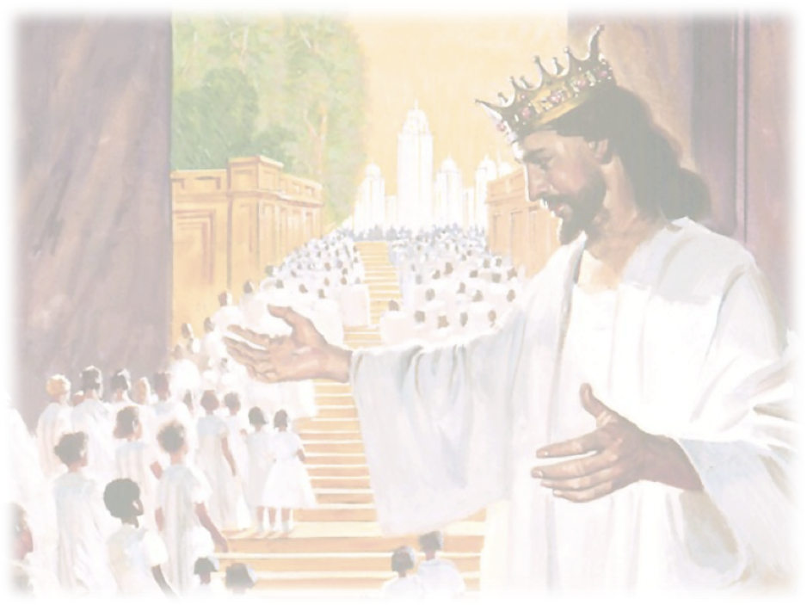
Спасен
Redeemed
Музика: Обри Л. Бътлър 1966 (1933)
Текст: Фани Кросби 1882 (1820-1915)
Бълг. текст: Петър Стоилов 2017 (1974)

Slide 2

G | F#m | Bm E | A | D Bm | F#m Bm | G Em | D |
D Bm F#m Bm
1. Спасен, - аз обичам да казвам -
Em A D G
Спасен чрез кръвта на Христа!
D Bm F#m Bm
Спасен чрез безкрайната милост
G Em D
да съм с Него във вечността.
1/6

Slide 3
Пр:
G F#m
Спасен, спасен,
Bm E A
спасен чрез кръвта на Христа!
D Bm F#m Bm
Спасен чрез безкрайната милост
Em D
да съм с Него във вечността.
2/6

Slide 4
D Bm F#m Bm
2. Спасен и щастлив аз очаквам
Em A D G
да бъда с Исуса Христа.
D Bm F#m Bm
Аз знам в светлината от трона
G Em D
до век озарен ще стоя.
3/6

Slide 5
Пр:
G F#m
Спасен, спасен,
Bm E A
спасен чрез кръвта на Христа!
D Bm F#m Bm
Спасен чрез безкрайната милост
Em D
да съм с Него във вечността.
4/6

Slide 6
D Bm F#m Bm
3. Аз мисля за моя Спасител;
Em A D G
пред Него заставам в зори.
D Bm F#m Bm
Ще пея, не мога да млъкна,
G Em D
защото с любов ме спаси.
5/6

Slide 7
Пр:
G F#m
Спасен, спасен,
Bm E A
спасен чрез кръвта на Христа!
D Bm F#m Bm
Спасен чрез безкрайната милост
Em D
да съм с Него във вечността.
6/6

Slide 8
